Slide 1
第一节 向量组及其线性组合
一、n维向量的概念
二、向量组与矩阵
三、向量的线性组合
四、向量组的等价

Slide 2
n维向量的概念
1.定义1.1 n个有次序的数a₁,a₂,…,a_{n}所组成的数组称为n维向量。
这n个数称为该向量的分量或坐标，第i个数a_{i}称为向量
的第i个分量或第i个坐标.
注：向量的维数是指分量(或坐标）的个数.

Slide 3
n维向量的概念
n维向量写成一行，称为行向量（或行矩阵）,通常用a^{T},b^{T}表示
a^{T}=(a₁,a₂,…,a_{n})
n维向量写成一列，称为列向量（或列矩阵）,通常用a,b表示
a₁
a₂
a_{n}
a=
…

Slide 4
n维向量的概念
向量与矩阵的区别和联系：
向量是特殊的矩阵。向量仅包括行向量和列向量。
矩阵用阶数来表示，向量用维数来表示
矩阵是向量的推广，矩阵由一组行向量或一组列向量构成

Slide 5
向量组的概念
向量组的定义： 若干个同维数的列向量（或同维数的行向量）所组成的集合叫做向量组．
例如
且有n个m维的列向量
向量组 , , ..., 称为矩阵A的行向量组．
且有m个n维的行向量

Slide 6
向量组与矩阵
向量组与矩阵之间的区别和联系：
区别：向量组是若干个同维数的行向量（或者列向量）所组成的集合。矩阵是m*n个数排成m行n列的数表
联系：矩阵由向量组构成，有序向量组与矩阵一一对应。

Slide 7
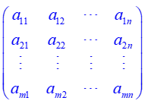


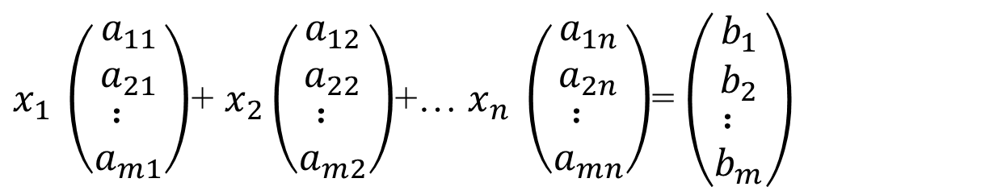

代数形式
Ax=b
矩阵形式
$x_{1} \left(\begin{matrix}\begin{matrix}a_{11} \\ a_{21}\end{matrix} \\ \begin{matrix}： \\ a_{m1}\end{matrix}\end{matrix}\right)$+ $x_{2}\left(\begin{matrix}\begin{matrix}a_{12} \\ a_{22}\end{matrix} \\ \begin{matrix}： \\ a_{m2}\end{matrix}\end{matrix}\right)$+… $x_{n} \left(\begin{matrix}\begin{matrix}a_{1n} \\ a_{2n}\end{matrix} \\ \begin{matrix}： \\ a_{mn}\end{matrix}\end{matrix}\right)$= $\left(\begin{matrix}\begin{matrix}b_{1} \\ b_{2}\end{matrix} \\ \begin{matrix}： \\ b_{m}\end{matrix}\end{matrix}\right)$
向量形式
$$x_{1}a_{1}+x_{2}a_{2}+…x_{n}a_{n}=b$$

Slide 8
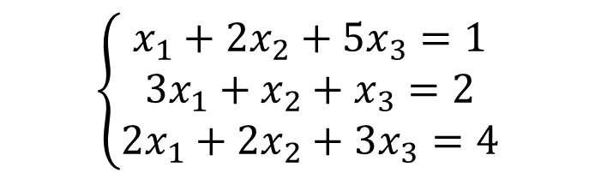
$$\left\{\begin{aligned}x_{1}+2x_{2}+5x_{3}=1 \\ {3x}_{1}+x_{2}+x_{3}=2 \\ {2x}_{1}+2x_{2}+3x_{3}=4\end{aligned}\right.$$
把该方程组的矩阵形式和向量形式分别写粗来

Slide 9
向量组的线性组合
定义1.2 给定向量组A: α₁,α₂,…,α_{n}及向量b,如果存在数k₁,k₂,…,k_{n}
使得
b=k₁α₁+k₂α₂+…+k_{n}α_{n},
则称向量b能由向量组A线性表示.
称数k₁,k₂,…,k_{n}为表示系数或组合系数.
例题：判定b能否由向量组A:α₁,α₂,α₃线性表示:
设k₁α₁+k₂α₂+k₃α₃=b,解得：k₁=2，k₂=3，k₃=4
不存在k_{1，}k_{2，}k₃使得k₁α₁+k₂α₂+k₃α₃=b
b能由向量组A:α₁,α₂,α₃线性表示
b不能由向量组A:α₁,α₂,α₃线性表示

Slide 10
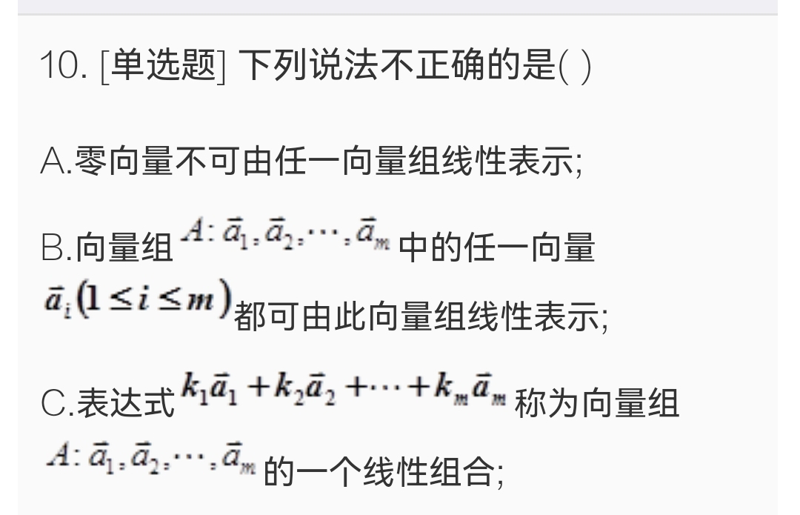
向量组的线性组合

Slide 11
向量的线性组合
定义1.2 给定向量组A: α₁,α₂,…,α_{n}及向量b,如果存在数k₁,k₂,…,k_{n}
使得
b=k₁α₁+k₂α₂+…+k_{n}α_{n},
则称向量b能由向量组A线性表示.
称数k₁,k₂,…,k_{n}为表示系数或组合系数.
推论：向量b能由向量组A:α₁,α₂,…,α_{n}线性表示
可能是唯一解：一组k₁,k₂,…,k_{n}
系数矩阵A的秩等于增广矩阵B的秩，
A=(α₁,α₂,…,α_{n}) B=(α₁,α₂,…,α_{n}, b)
x₁α₁+x₂α₂+…+x_{n}α_{n}=b 有解
可能是无穷解：多组k₁,k₂,…,k_{n}

Slide 12
向量的线性组合
定理1.2
设向量组A: α₁,α₂,…,α_{n}及向量b,有
(1) 向量b不能由向量组A线性表示⇔R(A)≠R(A,b);
(2) 向量b能由向量组A线性表示⇔R(A)=R(A,b）
n是什么？
当R(A)=R(A,b)=n时，
b能由A组唯一线性表示
n是向量组A中所包含的向量的个数
R(A)=R(A,b)
n是对应非齐次线程组未知元的个数
其中A=(α₁,α₂,…,α_{n}), (A,b)=(α₁,α₂,…,α_{n} ,b)
当R(A)=R(A,b)<n时,
b能由A组线性表示,表示法有无穷多种.

Slide 13
向量的线性组合
例1.1 判定b能否由向量组A:α₁,α₂,α₃线性表示:
(1)
解法一：
设k₁α₁+k₂α₂+k₃α₃=b,解得：k₁=2，k₂=3，k₂=4
故b能由向量组A:α₁,α₂,α₃线性表示
解法二：
R(A)=R(A,b)=3⇔
方程组Ax=b有唯一解,且x=(2, 3, 4)^{T}
故b能由向量组A:α₁,α₂,α₃线性表示

Slide 14
向量的线性组合
(2)
R(A)=2≠R(A,b)=3⇔方程组Ax=b无解,
⇔所以b不能由向量组α₁,α₂,α₃线性表示
(3)
R(A)=R(A,b)=2<3⇔方程组Ax=b有无穷多解,
且解为x=(2-c, 3-c, c)^{T},c为任意常数，
⇔b能由α₁,α₂,α₃线性表示

Slide 15
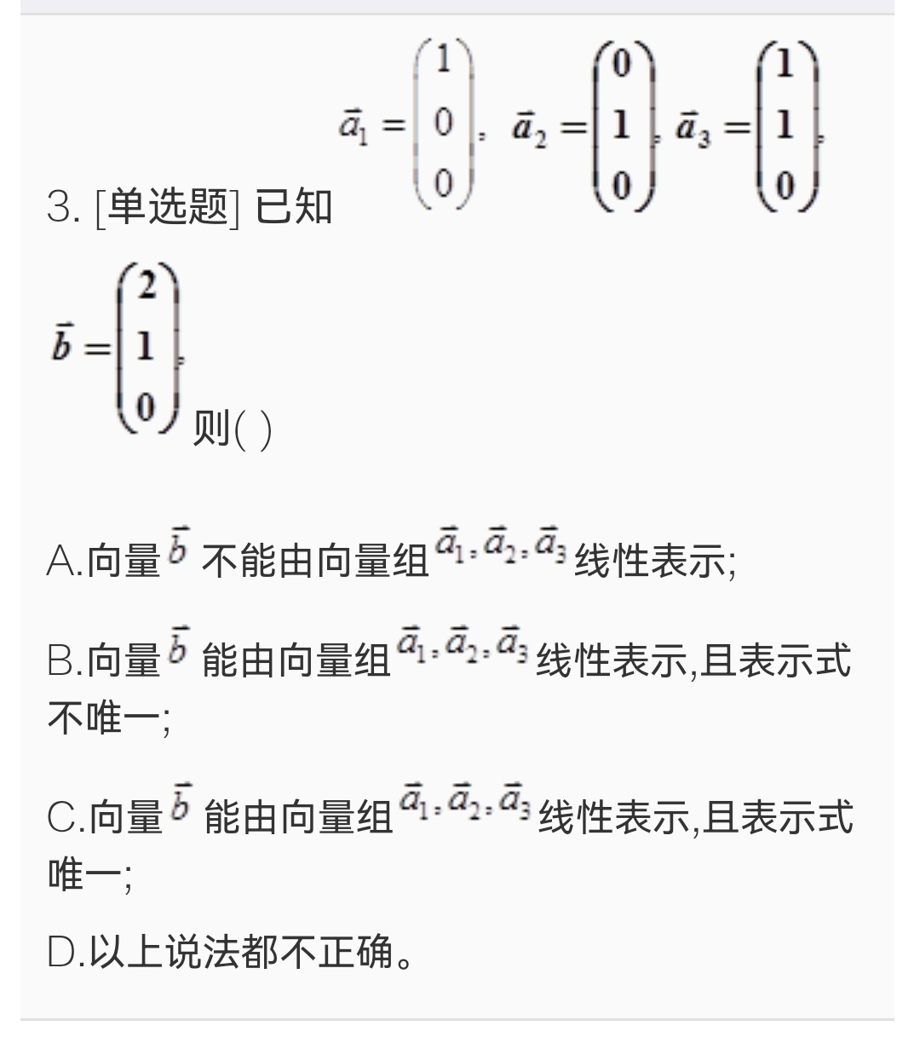
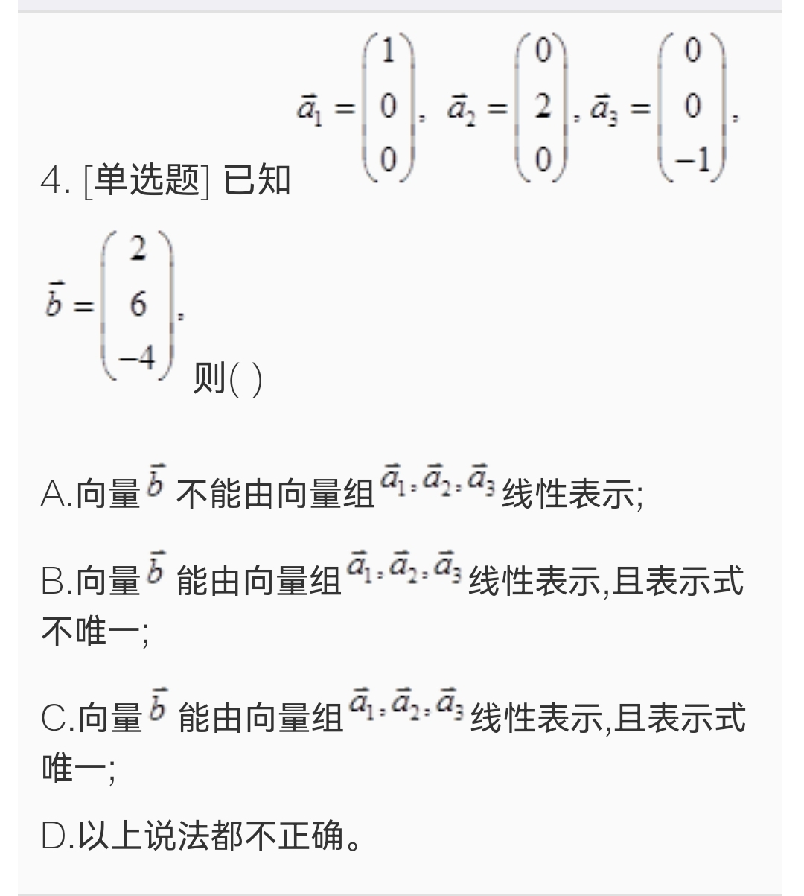
向量的线性组合

Slide 16
向量的线性组合
例1.2 设向量
讨论a,b为何值时,b不能由α₁,α₂,α₃线性表示？a,b为何值时,b能由
α₁,α₂,α₃线性表示,并写出所有表示式.
解
显然,当b≠-1时,R(A)≠R(A,b),方程组Ax=b无解,
此时b不能由α₁,α₂,α₃线性表示

Slide 17
向量的线性组合
当b=-1,a≠-2时,R(A)=R(A,b)=3,方程组
Ax=b有唯一解,x=(0, 7, -1)^{T},故b能由α₁,α₂,α₃线
性表示,且表示法唯一,表示式为
b=0α₁+7α₂-α₃
当b=-1,a=-2时,R(A)=R(A,b)=2<3,方程组Ax=b有无穷多解,
其解为
故b能由α₁,α₂,α₃线性表示,且表示法有无穷多种,表示式为
其中c为任意常数

Slide 18
向量组等价
定义 设有两个向量组A: a₁,a₂,…,a_{m}及B: b₁,b₂,…,b_{l},若向量组
B中每个向量都能由向量组A线性表示，则称向量组B能由向量组A
线性表示.

Slide 19
向量组等价
向量组B中每个向量都能由向量组A线性表示
若向量组A与向量组B能相互线性表示
向量组A中每个向量都能由向量组B线性表示
向量组A与向量组B等价

Slide 20
向量组等价与矩阵等价的区别
矩阵等价是指矩阵通过初等变换得到另一个矩阵
（要求两者是同型矩阵）
向量组等价是指两个向量组之间能相互线性表示
（要求向量同维数，但是向量的个数可以不同）
例如：
与
矩阵不等价
但是
与
列向量组等价

Slide 21
向量组等价与秩
向量b能由向量组A线性表示
⇔
R(A)=R(A,b）
⇔
Ax=b 有解
向量组B: b₁,b₂,…,b_{l}能由向量组A: a₁,a₂,…,a_{m}线性表示
⇔
R(A)=R(A,B)
⇔
AX=B 有解

Slide 22
向量组等价与秩
推论
向量组B: b₁,b₂,…,b_{l}与向量组A: a₁,a₂,…,a_{m}等价
B由A线性表示：AX=B有解，R(A)=R(A,B)
A由B线性表示：BX=A有解，R(B)=R(A,B)
R(A)=R(B)=R(A,B)
提出问题：两个向量组等价则它们的秩相同，那么秩相同的两个向量组是否一定等价？
R(A)=R(B)=R(A,B)
答：不一定。
与
秩均为1，
但是向量组不等价，

Slide 23
向量组等价与秩
定理
向量组B: b₁,b₂,…,b_{l}能由向量组A: a₁,a₂,…,a_{m}线性表示,则
R(B)≤R(A)
证
B组能由A组线性表示,由定理知R(A)=R(A,B)，而
R(B)≤R(A,B),因此R(B)≤R(A).

Slide 24
向量组等价与秩
例1.3 已知向量组
证明:B组能由A组线性表示,但A组不能由B组线性表示.
证 只要证明R(A)=R(A,B)，而R(B)≠R(A,B)即可

Slide 25
向量组等价与秩
可见R(A)=3，R(A,B)=3，所以B组能由A组线性表示.
又
可见R(B)=2≠R(A,B)=3，所以A组不能由B组线性表示.

Slide 26
向量组等价与矩阵等价的区别和联系
矩阵的等价关系和向量组的等价关系之间的联系.
则A的行向量组与B的行向量组等价.
(1) 矩阵A与矩阵B行等价.
矩阵行等价
列向量组
行向量组
(2) 矩阵A与矩阵B列等价.则A的列向量组与B的列向量组等价.

Slide 27
1.增广矩阵行等价则非齐次方程组一定同解，反之不一定。
系数矩阵行等价则齐次方程组一定同解，反之不一定。
2. 非齐次（齐次）方程组能相互线性表示
非齐次（齐次）方程组同解.
充分必要条件
方程组的增广（系数）矩阵的行向量组等价
（注意：矩阵行等价是方程组同解的充分而非必要条件）

